Slide 1
Ειδικα θεματα ΕΞΩΤΕΡΙΚΗΣ ΠΟΛΙΤΙΚΗΣ
Δρ. Σοφία Τυπάλδου
sofia.tipaldou@panteion.gr
Νέο Κτίριο, ΣΤ-19
Ώρες γραφείου: Τετάρτη 15.00-16.00

Slide 2
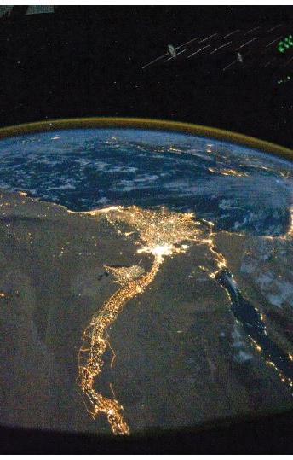
ΤΙ ΝΑ ΠΕΡΙΜΕΝΕΤΕ ΑΠΟ ΑΥΤΟ ΤΟ ΜΑΘΗΜΑ
ΝΑ ΜΑΘΕΤΕ ΤΙ ΕΙΝΑΙ ΟΙ ΔΙΕΘΝΕΙΣ ΣΧΕΣΕΙΣ ΚΑΙ Η ΕΞΩΤΕΡΙΚΗ ΠΟΛΙΤΙΚΗ
ΝΑ ΚΑΤΑΝΟΗΣΕΤΕ ΤΙΣ ΒΑΣΙΚΕΣ ΣΧΟΛΕΣ ΣΚΕΨΗΣ ΣΤΗ ΜΕΛΕΤΗ ΤΩΝ ΔΙΕΘΝΩΝ ΣΧΕΣΕΩΝ
ΝΑ ΑΝΑΡΩΤΗΘΕΙΤΕ ΓΙΑ ΤΟ ΠΩΣ ΛΑΜΒΑΝΟΝΤΑΙ ΟΙ ΑΠΟΦΑΣΕΙΣ ΕΞΩΤΕΡΙΚΗΣ ΠΟΛΙΤΙΚΗΣ
ΝΑ ΣΚΕΦΤΕΙΤΕ ΠΟΙΟΙ ΠΑΡΑΓΟΝΤΕΣ ΕΠΗΡΕΑΖΟΥΝ ΤΗΝ ΕΞΩΤΕΡΙΚΗ ΠΟΛΙΤΙΚΗ
ΝΑ ΑΝΑΛΥΣΕΤΕ ΕΠΙΚΑΙΡΑ ΘΕΜΑΤΑ ΤΩΝ ΔΙΕΘΝΩΝ ΣΧΕΣΕΩΝ ΜΕΣΑ ΑΠΟ ΣΥΚΕΚΡΙΜΕΝΑ ΕΜΠΕΙΡΙΚΑ ΠΑΡΑΔΕΙΓΜΑΤΑ

Slide 3
ΕΠΙΣΚΟΠΗΣΗ ΜΑΘΗΜΑΤΟΣ
ΕΝΟΤΗΤΑ Ι: Εισαγωγή
Εβδομάδα 1: Περίληψη και επισκόπηση των «Ειδικών Θεμάτων Εξωτερικής Πολιτικής»
Εβδομάδα 2: Η παγκοσμιοποίηση των Διεθνών Σχέσεων (Κεφ. 1)
ΕΝΟΤΗΤΑ ΙΙ: Σχολές Σκέψεις
Εβδομάδα 3: Σχολές Σκέψης. Επανάληψη Ρεαλισμός (Κεφ. 2) & Φιλελευθερισμός (Κεφ. 3.2). Κοινωνικές Θεωρίες (Κεφ. 3.3)
Εβδομάδα 4: Σχολές Σκέψης. Σπουδές ειρήνης (Κεφ. 3.5), Θεωρίες φύλου (Κεφ. 3.6)
Εβδομάδα 5: Εξωτερική Πολιτική (εμβάθυνση) (Κεφ. 4)
ΕΝΟΤΗΤΑ ΙΙΙ: Ειδικά Θέματα & Εμπειρικά παραδείγματα (ΠΑΡΟΥΣΙΑΣΕΙΣ ΦΟΙΤΗΤΩΝ & ΦΟΙΤΗΤΡΙΩΝ)
Εβδομάδα 6: Διεθνείς Οργανισμοί, δίκαιο και ανθρώπινα δικαιώματα (Κεφ. 7 & παρουσιάσεις)
Εβδομάδα 7: Ευρωπαϊκή Ολοκλήρωση (Κεφ. 10.3 & παρουσιάσεις)
Εβδομάδα 8: Διεθνείς συγκρούσεις Ι (Κεφ. 5 & παρουσιάσεις)
Εβδομάδα 9: Διεθνείς συγκρούσεις ΙΙ (Παρουσιάσεις)
Εβδομάδα 10: Όπλα μαζικής καταστροφής (Κεφ. 6.4 & παρουσιάσεις)
Εβδομάδα 11: Περιβάλλον και κλιματική αλλαγή (Κεφ. 11.1, 11.2 & παρουσιάσεις)
Εβδομάδα 12: Παγκοσμιοποίηση (9.1, 9.2, 9.3 & παρουσιάσεις)
Εβδομάδα 13: Σύνοψη και προετοιμασία για εξετάσεις

Slide 4
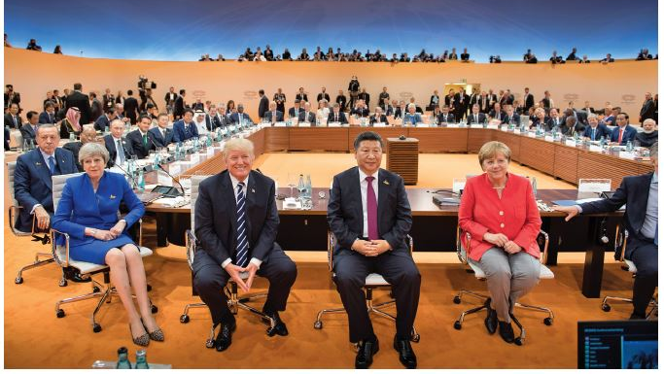
ΕΝΟΤΗΤΑ Ι: Εισαγωγή
ΔΙΕΘΝΕΙΣ ΣΧΕΣΕΙΣ
ΕΞΩΤΕΡΙΚΗ ΠΟΛΙΤΙΚΗ

Slide 5
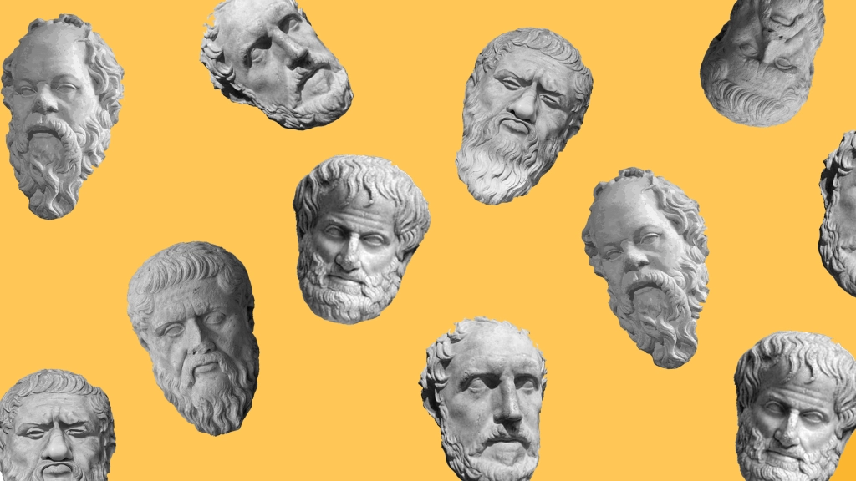
ΕΝΟΤΗΤΑ ΙΙ: Σχολές Σκέψης
Ρεαλισμός
Φιλελευθερισμός
Κοινωνικές Θεωρίες: Μεταμοντέρνες θεωρίες, κονστρουκτιβισμός, θεωρίες φύλου
«Κριτικές» θεωρίες: κριτική γεωγραφία, πράσινη θεωρία κ.α.

Slide 6
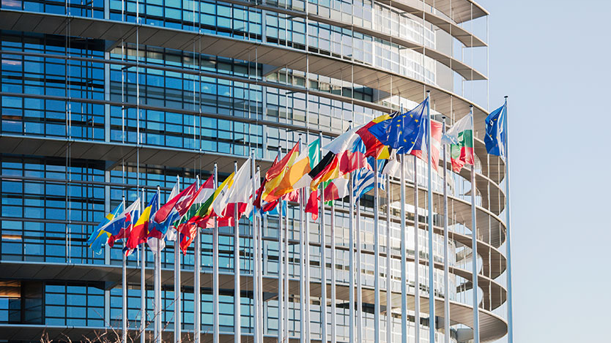
ΕΝΟΤΗΤΑ ΙΙΙ: Ειδικά θέματα
Παράγοντες που επηρεάζουν εξωτερική πολιτική
Διεθνείς Οργανισμοί και Ευρωπαϊκή Ολοκλήρωση
Διεθνείς Συγκρούσεις

Slide 7
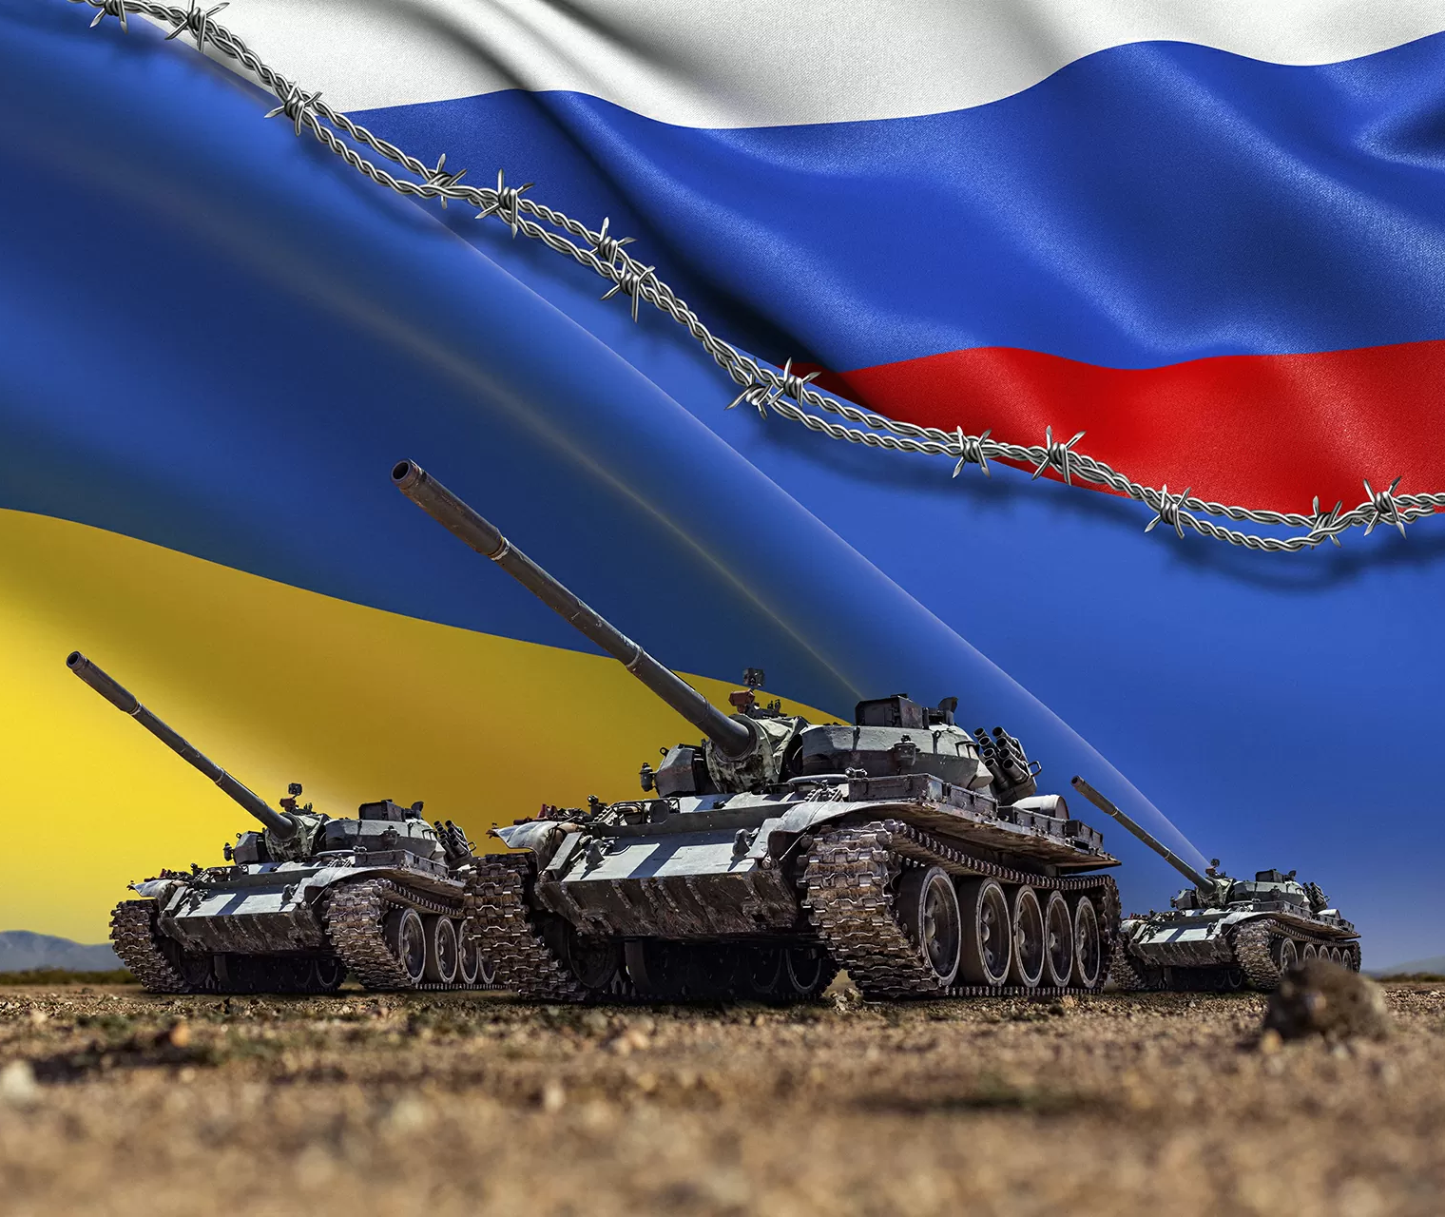
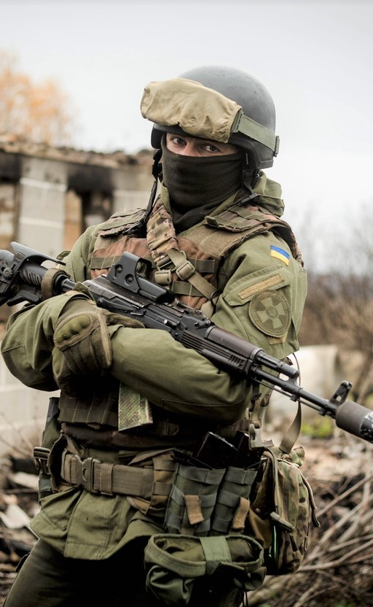
ΕΝΟΤΗΤΑ ΙV: Εμπειρικά Παραδείγματα
Εβδομάδα 9: Επίκαιρα παραδείγματα διεθνών συγκρούσεων
Εβδομάδα 10: Όπλα μαζικής καταστροφής
Εβδομάδα 11: Περιβάλλον και κλιματική αλλαγή
Εβδομάδα 12: Παγκοσμιοποίηση

Slide 8

Αξιολόγηση
Παρουσίαση (ατομική ή ομαδική) πάνω σε ένα από τα ειδικά θέματα:
Επίκαιρα παραδείγματα διεθνών συγκρούσεων
Όπλα μαζικής καταστροφής
Περιβάλλον και Κλιματική Αλλαγή
Παγκοσμιοποίηση
Γραπτές εξετάσεις

